Slide 1










ডিজিটাল শুভেচ্ছা ও স্বাগতম
তথ্য ও যোগাযোগ প্রযুক্তির নতুন দিগন্তে সবাইকে জানাই আন্তরিক শুভেচ্ছা ও অভিনন্দন

Slide 2


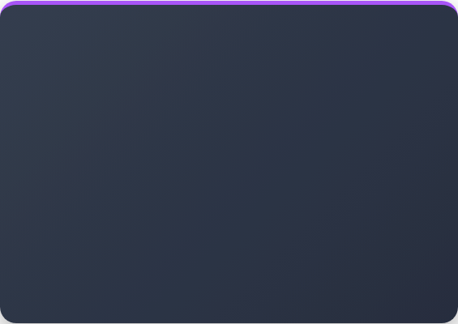



পরিচিতি
শিক্ষক পরিচিতি
শ্রেণি পরিচিতি
শ্রেণি: অষ্টম
এস. এম. সাইফুল ইসলাম
বিষয়: তথ্য ও যোগাযোগ প্রযুক্তি
সহকারী শিক্ষক (আইসিটি)
অধ্যায়: তৃতীয়
পানিকাউরিয়া মাধ্যমিক বিদ্যালয়
কলারোয়া, সাতক্ষীরা।
পাঠ-১৫: নিরাপত্তাবিষয়ক ধারণা
সময়: ৫০ মিনিট,
তারিখ: ০০/০৮/২০২৬ খ্রি.

Slide 3


আজকের পাঠের বিষয়
নিরাপত্তাবিষয়ক ধারণা
তথ্য ও যোগাযোগ প্রযুক্তির যুগে নেটওয়ার্ক, তথ্য ও ডেটা সুরক্ষায় ব্যবহৃত আধুনিক নিরাপত্তামূলক ক্রিয়াকলাপের বিস্তারিত আলোচনা।

Slide 4


শিখনফল
এই পাঠ শেষে শিক্ষার্থীরা—
ফায়ারওয়াল (Firewall) কী এবং এর কাজ ব্যাখ্যা করতে পারবে।
হ্যাকিং (Hacking) এবং হ্যাকার (Hacker) সম্পর্কে বর্ণনা দিতে পারবে।
ক্যাপচা (CAPTCHA) ব্যবহারের প্রয়োজনীয়তা ব্যাখ্যা করতে পারবে।
নেটওয়ার্ক ও ডেটা সেন্টারের নিরাপত্তা ব্যবস্থা বিশ্লেষণ করতে পারবে।

Slide 5





নিরাপত্তাবিষয়ক ধারণা
নেটওয়ার্কের নিরাপত্তা
অনুচ্ছpermission প্রবেশ রোধ
প্রযুক্তি আমাদের দৈনন্দিন জীবন ও রাষ্ট্র পরিচালনায় অত্যন্ত গুরুত্বপূর্ণ। নেটওয়ার্কে সংযুক্ত তথ্য গোপন রাখতে বিশেষ নিরাপত্তার প্রয়োজন হয়।
অনাকাঙ্ক্ষিত কোনো ব্যক্তি যাতে অন্যের ব্যক্তিগত বা সরকারি গোপনীয় তথ্য দেখতে বা ক্ষতি করতে না পারে, সেজন্য সুরক্ষাব্যবস্থা গড়ে তোলা হয়।

Slide 6



ফায়ারওয়াল (Firewall)
ফায়ারওয়াল (Firewall) হলো একটি বিশেষ নিরাপত্তা ব্যবস্থা যা নিরাপত্তা রক্ষা করার জন্য অভ্যন্তরীণ নেটওয়ার্ক এবং বাইরের নেটওয়ার্কের মাঝে একটি অদৃশ্য দেয়াল বা বাধা হিসেবে কাজ করে।
এটি অননুমোদিত প্রবেশ রোধ করে।
নেটওয়ার্ক ট্রাফিক সার্বক্ষণিক ফিল্টার করে।

Slide 7






ফায়ারওয়ালের মূল ভূমিকা
অনুপ্রবেশ রোধ
ক্ষতিকারক সফটওয়্যার আটকানো
ট্রাফিক পর্যবেক্ষণ
বাইরের অনাকাঙ্ক্ষিত কোনো ডিভাইস বা ব্যক্তিকে নেটওয়ার্কে ঢুকতে দেয় না।
আসা-যাওয়া করা সকল ডেটা ও তথ্যের ওপর সার্বক্ষণিক নজরদারি রাখে।
ক্ষতিকারক ভাইরাস ও ম্যালওয়্যার নেটওয়ার্কে ছড়ানো প্রতিহত করে।

Slide 8

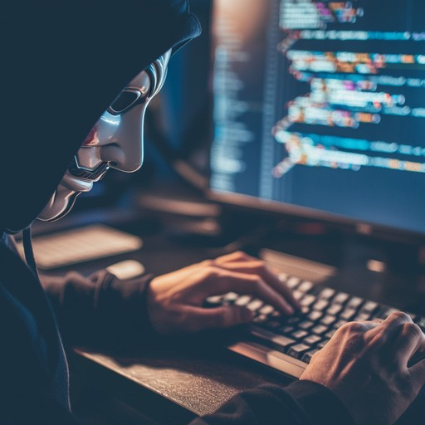

হ্যাকিং (Hacking)
হ্যাকিং কী?
অনুমতি ছাড়া অন্যের কম্পিউটার নেটওয়ার্ক বা কম্পিউটারে প্রবেশ করে তথ্য দেখা, চুরি করা বা নষ্ট করার প্রক্রিয়াকে হ্যাকিং বলে।
অসাধু মানুষেরা অন্যের সিস্টেমে বেআইনিভাবে ঢুকে বিপুল পরিমাণ আর্থিক ও প্রাতিষ্ঠানিক ক্ষতিসাধন করে থাকে।

Slide 9






হ্যাকার (Hacker)
যারা হ্যাকিং প্রক্রিয়ার সাথে জড়িত বা অননুমোদিতভাবে অন্যের কম্পিউটার সিস্টেমে প্রবেশ করে, তাদেরকে হ্যাকার বলে।
ক্ষতিসাধন
প্রযুক্তি জ্ঞান
হ্যাকাররা বিভিন্ন ওয়েবসাইটের তথ্য বিকৃত করে, গোপন ডেটা চুরি করে বা সার্ভার অচল করে দেয়।
হ্যাকারদের কম্পিউটার নেটওয়ার্কিং ও প্রোগ্রামিং বিষয়ে অত্যন্ত উচ্চমানের প্রযুক্তিগত জ্ঞান থাকে।

Slide 10







হ্যাকারের ধরণ
হোয়াইট হ্যাট (White Hat)
ব্ল্যাক হ্যাট (Black Hat)
গ্রে হ্যাট (Grey Hat)
এরা ভালো ও খারাপের মাঝামাঝি। কোনো অনুমতি ছাড়া সিস্টেমে ঢোকে কিন্তু বড় কোনো ক্ষতি করে না।
এরা ভালো হ্যাকার । কোনো সিস্টেমের নিরাপত্তা ত্রুটি খুঁজে তা সংশোধন করতে সাহায্য করে।
এরা খারাপ হ্যাকার। নিজেদের অসৎ উদ্দেশ্য বা ক্ষতি করার জন্য বেআইনিভাবে সিস্টেমে প্রবেশ করে।

Slide 11


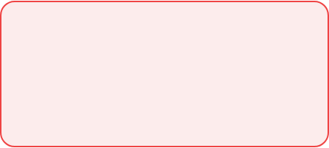
আলোচিত হ্যাকিং এর ঘটনা (২০০০ সাল)
২০০০ সালের ভয়াবহ হ্যাকিং
১০০
মাইকেল কেলস (Mafiaboy) নামের এক হ্যাকার ২০০০ সালে বিশ্বের প্রথম সারির ওয়েবসাইটগুলোতে সফল আক্রমণ চালায়।
কোটি ডলারের বেশি ক্ষতি!
ক্ষতিগ্রস্ত সাইট: Yahoo, Amazon, eBay, CNN, Dell ইত্যাদি।

Slide 12




পাসওয়ার্ড (Password)
পাসওয়ার্ড কী?
রোবটের পাসওয়ার্ড ট্রাই
নিরাপত্তা নিশ্চিত করতে প্রতিটি অ্যাকাউন্ট বা নেটওয়ার্কে প্রবেশের জন্য যে গোপন কোড ব্যবহার করা হয়, তাই পাসওয়ার্ড।
বর্তমানে বিশেষ কম্পিউটার প্রোগ্রাম অনবরত ভুল পাসওয়ার্ড দিয়ে আসল পাসওয়ার্ড বের করার চেষ্টা করতে পারে।

Slide 13



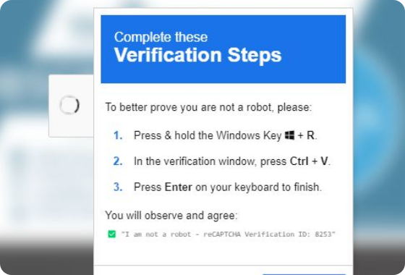
ক্যাপচা (CAPTCHA)
CAPTCHA হলো একটি বিশেষ নিরাপত্তারীতি যা মানুষ নাকি কোনো স্বয়ংক্রিয় যন্ত্র (রোবট) অ্যাকাউন্টে ঢুকছে তা নিশ্চিত করে।
পূর্ণরূপ: Completely Automated Public Turing test to tell Computers and Humans Apart

Slide 14







ক্যাপচা কীভাবে কাজ করে?
আঁকাবাঁকা লেখা
রোবটের অক্ষমতা
নিরাপত্তা নিশ্চিতকরণ
পর্দায় বিকৃত বা বাঁকানো কিছু বর্ণ উপস্থাপন করা হয় যা কেবল মানুষই পড়তে পারে।
যন্ত্র বা রোবটিক প্রোগ্রাম বিকৃত লেখা বা ছবি সহজে বুঝতে পারে না।
সঠিক লেখা টাইপ করার পর সিস্টেম নিশ্চিত হয় যে ব্যবহারকারী একজন মানুষ।

Slide 15


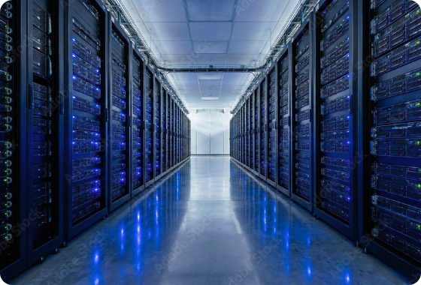
ডেটা সেন্টার ও তার নিরাপত্তা
বড় বড় তথ্যভাণ্ডার বা ওয়েবসাইট সচল রাখতে বিশালাকার কম্পিউটারে তথ্য জমা রাখা হয়, যাকে ডেটা সেন্টার বলা হয়।
আগুন, ভূমিকম্প ও যান্ত্রিক গোলযোগ থেকে রক্ষা।
অপরাধীদের হামলা প্রতিরোধে সর্বোচ্চ নিরাপত্তা ব্যবস্থা।

Slide 16



একক কাজ
প্রশ্ন: "ফায়ারওয়াল (Firewall)" বলতে কী বোঝ? সংক্ষেপে ২টি বাক্য লেখ।
সময়: ৩ মিনিট

Slide 17

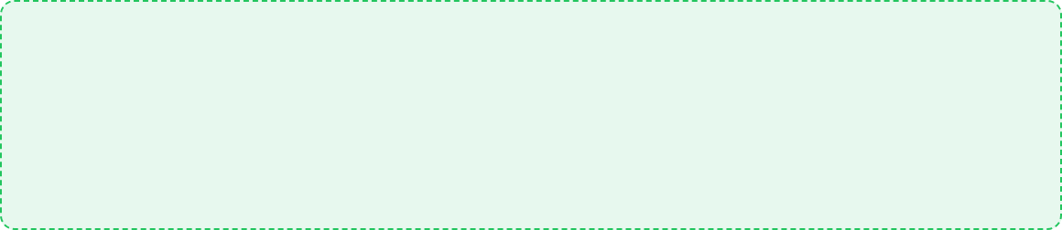

দলগত কাজ
সময়: ৮ মিনিট
হঠাৎ যদি একদিন সারা পৃথিবীর ইন্টারনেট ও কম্পিউটার নেটওয়ার্ক অচল হয়ে যায়, তবে মানবজাতি কী ধরনের বিপর্যয়ে পড়বে তা বর্ণনা করো।

Slide 18







পাঠ মূল্যায়ন
১. মানুষ এবং যন্ত্রকে আলাদা করার নিরাপত্তামূলক পদ্ধতিকে কী বলা হয়?
ফায়ারওয়াল
ক্যাপচা (Captcha)
হ্যাকিং
পাসওয়ার্ড
২. ২০০০ সালে হ্যাকাররা ওয়েবসাইট হ্যাক করে কত টাকার বেশি ক্ষতি করেছিল? (উত্তরের জন্য চিন্তা করো)

Slide 19

ধন্যবাদ!
আজকের ক্লাসে মনোযোগ ও সক্রিয় অংশগ্রহণের জন্য সবাইকে অনেক ধন্যবাদ।
ডিজিটাল থাকুন, নিরাপদ থাকুন

